Slide 1
Где искать истоки сказочной фантастики?
Славянские мифы
Уткина Елена Борисовна
Учитель МБОУ СОШ № 37 Нижний Новгород

Slide 2
Мировое дерево
Славяне верили, что в центре мира растёт огромное дерево, которое соединяет мир богов и людей, землю и небо. Самые длинные ветки этого дерева достигают небесного свода, а корни уходят в царство мёртвых. Мировое древо это находилось в океане на острове Буяне, до которого не дойти, не добраться. На священном дереве обитают боги, а под землёй в его корнях живут разные представители тёмных сил. Образ этого дерева сохранился в загадках, заговорах, сказках.

Slide 3
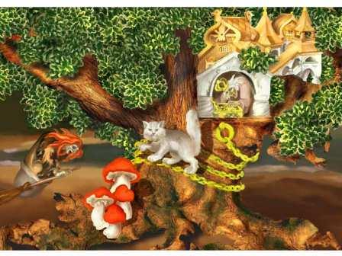
Тотемные деревья
Дуб
Славяне среди других деревьев особо выделяли и почитали дуб. Возможно, поначалу вообще все деревья они называли словом «дуб». Не случайно происходящие от него слова «дубина», «дубинушка» относятся не только к дубовой палице. Дуб почитался как божество. Предание о мировом древе, которое обнимает корнями землю, а ветвями держит небесный свод, славяне по преимуществу относят к дубу.
Поэтому неслучайно в сказках именно на дубе в сундуке висит Кощеева смерть, по нему ходит ученый кот и под ним, благодаря живой воде, оживают сказочные герои.

Slide 4
Берёза
Хотя считалось, что зналась береза и с нечистой силой, оттого она и называлась деревом духов, русалочьим деревом. Уж больно любили на ее ветвях, клонившихся к воде, качаться водяные девы.
Издревле стройная белоствольная березка стала символом России. И хотя березы растут во всем мире, нигде их не любят и не чтут так, как у нас на родине. Так было во все века. Ведь береза в славянской мифологии также считалась священным деревом. Порой не только дуб, но и березу почитали наши предки как мировое древо. Это представление осталось в древнем заговоре: «На море-океяне, на острове Буяне стоит белая береза вниз ветвями, вверх кореньями»...

Slide 5
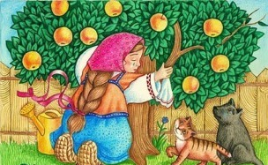
Яблоня
Много внимания в сказаниях и преданиях уделено и яблоне. Поразительное по своей красоте дерево, на котором цветы сменяются желтыми и красными плодами, не могло не поразить народное воображение. УЖ не это ли самое дерево растет посреди рая? В райских садах и рощах, на тенистых деревьях весенних туч зреют золотые плоды (яблоки), дающие вечную молодость, здравие и красоту.
По своим чудесным свойствам плоды эти совершенно тождественны с бессмертным напитком - живою водою. Русское предание дает им название молодильных, или моложавых: стоит только вкусить от этих плодов, как тотчас же сделаешься и молодым, и здоровым, несмотря на преклонные лета. слепым старцем.

Slide 6
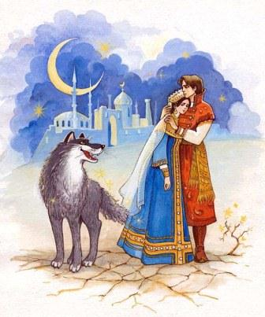
Тотемные животные
Это сильное и опасное животное вызывало у славян противоречивые чувства. С одной стороны волк - тотемный предок многих славянских племен и память об этом крепка до сих пор. Волк по сей день внушает страх и уважение. Хотя и не смел он, в одиночку на охоту не выходит, предпочитает слабую или больную дичь. Но без нужды не убивает, в сытое лето практически не опасен. Темная сущность волка, странным образом связанного с луной и морозными ясными ночами пугала славян. Считалось, что волк принадлежит к миру мертвых и ведает его секреты. Унылый волчий вой заставлял содрогаться наших предков и считался дурным знаком.
Волк
Таким образом, волк - существо двуединое. С одной стороны он тесно связан с солнечными божествами, мудрый и верный спутник, могущественный прорицатель. С другой - хищный демон, чужой зверь из мира мертвых.
.

Slide 7
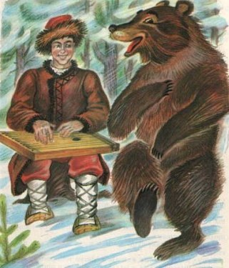
Медведь
Медведь был самым почитаемым славянским зверем. Недаром русских людей до сих пор сравнивают с медведями. Медведь считался хозяином леса, хранитель его богатств.
На вид добродушный и неуклюжий, на самом деле медведь очень силен, жесток и скор на расправу.
В отличие от волка-хищника, медведь всеяден и не гнушается медом, малиной и другими сладкими ягодами. За пристрастие к разорению ульев диких пчел, получил он и свое прозвище - мед-вед (знающий мед). Истинное его имя - бер, об этом говорит название медвежьего жилища - берлога (логово бера). Кстати, берлога считалась одним из проходом в Подземный мир, а ее хозяин - сторожем Навьего царства.

Slide 8
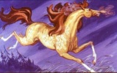
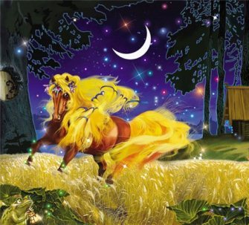
Конь
Конь - одно из самых почитаемых у славян животных. Белые и рыжие кони считались посланниками тепла и солнечного света, всякого блага. Изображения коньков охраняли жилища славян от вредных духов . В виде чудесных коней представлялись все значительные явления природы - ветра, облака и грозовые тучи, быстрый проблеск молнии.
Примечательна связь коней с росой - целебной водой с сильными магическими свойствами. С появлением Солнца роса исчезает, ее выпивают небесные кони.
Природная мощь коня неукротима, поддается только сильному и уверенному седоку. Усмирить дикого коня на метафорическом языке означает приручить саму природу, заставить отдать часть своих безграничных возможностей.

Slide 9
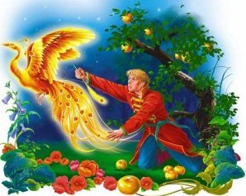
Мифические существа
Жар -Птица — воплощение бога грозы, в славянских сказках чудесная птица, которая прилетает из другого (тридесятого) царства. Это царство — сказочно богатые земли, о которых мечтали в давние времена, ибо окраска Жар-птицы золотая, золотая клетка, клюв, перья. Она питается золотыми яблоками, дающими вечную молодость, красоту и бессмертие, и по значению своему совершенно тождественными с живою водою.
Иногда в сказках Жар-птица выступает в роли похитительницы. «Вот полночною порой Свет разлился над горой. Будто полдни наступают: Жары-птицы налетают...» (П.П. Ершов. «Конек-горбунок»).

Slide 10
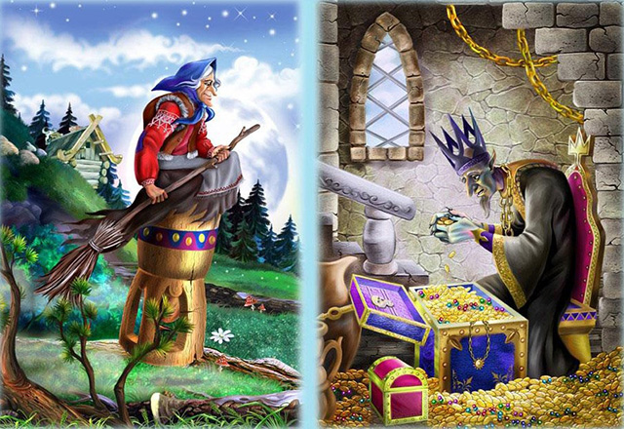
Кощей и Баба Яга
Имя Кощей произошло от названия священных книг древних славян “кощун”. Это были деревянные перевязанные таблички с написанными на них уникальными знаниями. Хранителя этого бессмертного наследства и называли “кощеем”. Его книги передавались из поколения в поколение, но вряд ли он был действительно бессмертным, как в сказке. А в страшного злодея, колдуна, бессердечного, жестокого, но могущественного, Кощей превратился сравнительно недавно — во время введения православия, когда всех положительных персонажей славянского пантеона превратили в отрицательных. Тогда же возникло и слово “кощунство”, то есть следование древним языческим (народным), нехристианским обычаям.

Slide 11
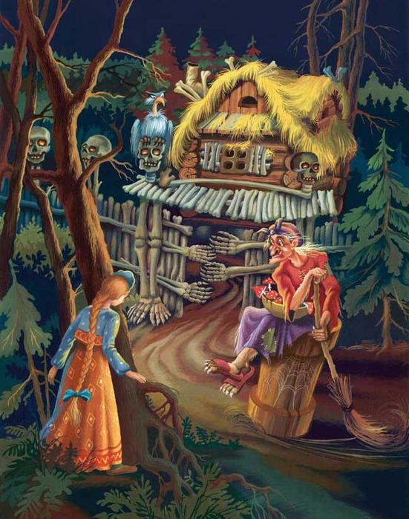
Баба - Яга— Костяная Нога
В славянской мифологии лесная старуха-волшебница, ведьма, ведунья, заправляющая вихрями и вьюгами.
Баба-яга — изначально прародительница, очень древнее положительное божество славянского пантеона, хранительница (если надо — воинственная) рода и традиций, детей и околодомашнего (часто лесного пространства).
У нас Баба-Яга непопулярная личность. Но до конца очернить ее в сказках так и не смогли. Не куда-нибудь, а именно к ней приходили в трудную минуту все Иваны-царевичи и Иваны-дураки. А она их кормила-поила, баньку им топила и спать на печь укладывала, чтобы поутру указать нужный путь, помогала распутать самые сложные их проблемы, давала волшебный клубок, что сам приводит к нужной цели.

Slide 12
Наши выводы
Из приведенных примеров мы видим, что истоки сказочной фантастики следует искать в древних славянских мифах. Эта работа очень интересная, познавательная. Мы будем продолжат исследовать мифы, находить соответствия между мифом и сказкой. Вас мы приглашаем отправиться в исследовательский поиск вместе с нами.
Спасибо за внимание!

